Slide 1
ロジスティック回帰
発表者: 栗原光祐
2019/6/25 (火)

Slide 2
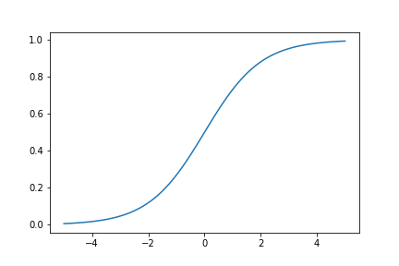
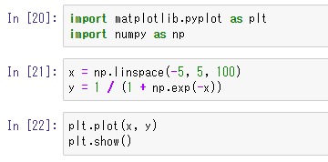
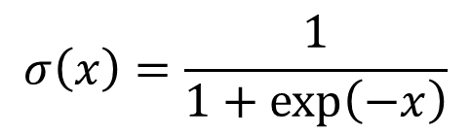

ロジスティック関数 (標準シグモイド関数)
$$σ\left(x\right)=\frac{1}{1+\exp\left(−x\right)}$$
任意の実数の入力に対し、区間 $\left(0, 1\right)$ に含まれる値を返す
入力に対応する確率値を返す関数として使えそう！
ちなみに、 $σ′(x)=σ(x)(1−σ\left(x\right))$

Slide 3
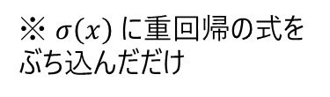

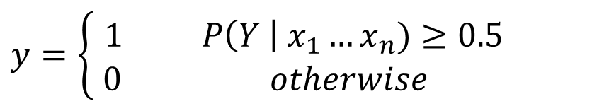
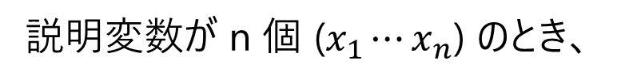
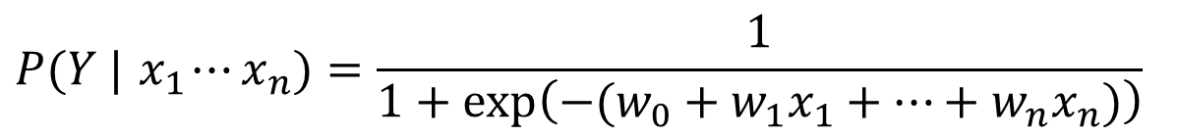
モデルのかんたんな説明
ロジスティック関数を用いて、データのいくつかの説明変数から
ある事象が 発生する / しない の 2 値に分類する
説明変数が n 個 ($x_{1}⋯x_{n}$) のとき、
※$σ\left(x\right)$ に重回帰の式を ぶち込んだだけ
$$P(Y |{ x}_{1}⋯x_{n})=\frac{1}{1+\exp\left(−(w_{0}+w_{1}x_{1}+…+w_{n}x_{n})\right)}$$
$$y=\left\{\begin{aligned} 1 P\left(Y \right| x_{1}…x_{n})≥0.5 \\ & 0 otherwise \end{aligned}\right.$$
閾値は 0.5 でなくてもよい
として、分類がうまくいくパラメータ $w=\left(\begin{matrix}w_{0} \\ w_{1} \\ ⋮ \\ w_{n}\end{matrix}\right)$ を求める

Slide 4
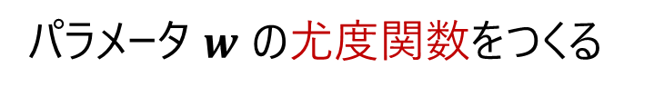
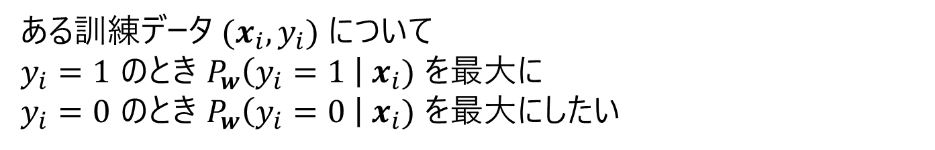
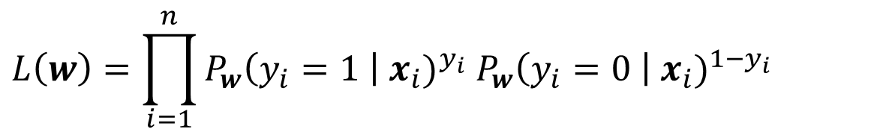
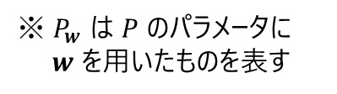
パラメータの学習
パラメータ $w$ の尤度関数をつくる
ある訓練データ $(x_{i}, y_{i})$ について
$y_{i}=1$ のとき $P_{w}\left(y_{i}=1 \right| x_{i})$ を最大に
$y_{i}=0$ のとき $P_{w}\left(y_{i}=0 \right| x_{i})$ を最大にしたい
※ $P_{w}$ は $P$ のパラメータに $w$ を用いたものを表す
これを訓練データ全てに関して考えると、$w$ の尤度は以下の通り
$$L\left(w\right)=\prod_{i=1}^{n}{{P_{w}\left(y_{i}=1 \right| x_{i})}^{y_{i}}{ P_{w}\left(y_{i}=0 \right| x_{i})}^{1−y_{i}}}$$
※ 正解と同じラベルに分類されるという事象が すべての訓練データにおいて起こる同時確率
この尤度関数 $L\left(w\right)$ を最大化するように $w$ を学習する
※ 実際には両辺に対数をとった対数尤度関数を用いる (確率値を繰り返し乗算することによるアンダーフローを避けるため)
※ $L\left(w\right)$ を $w$ の各要素で偏微分して勾配を求めて・・・とやっていくが割愛

Slide 5
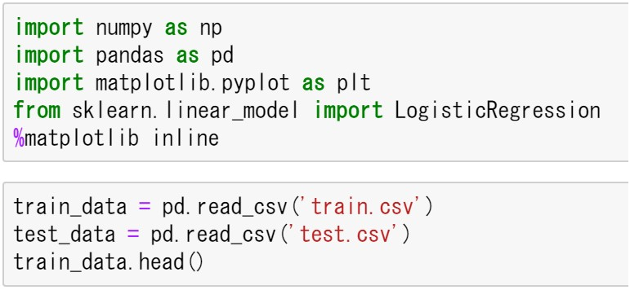
演習
Kaggle のチュートリアル的データセット 「タイタニック号」
Kaggle: 与えられたデータで予測モデルを作って競い合う機械学習コンペティションサイト
タイタニック号の乗客の特徴から、生存したか死亡したか推定する
性別・乗客の階級・年齢を使って推定してみよう
ライブラリ読み込み
データ読み込み

Slide 6
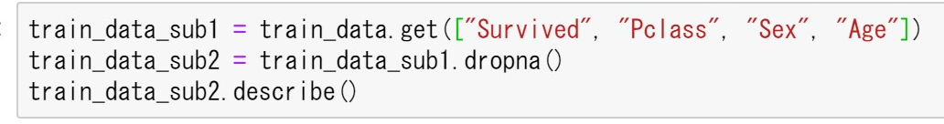
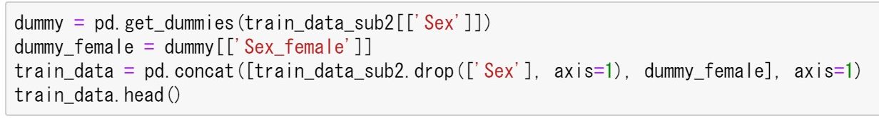
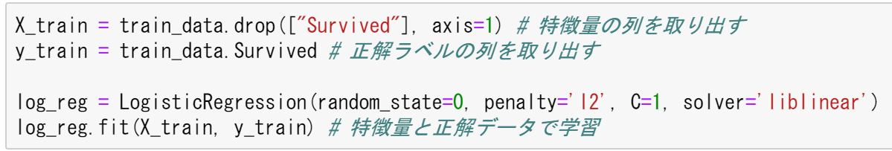
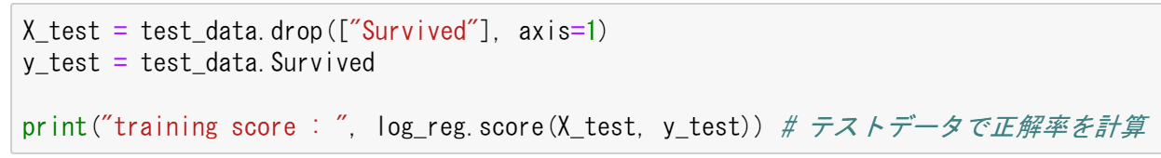
必要な特徴量のみ抜き出す
性別データのダミー変数化
test_data にも同じことをやっておく
学習
検証
81.1% くらいになるはず

Slide 7
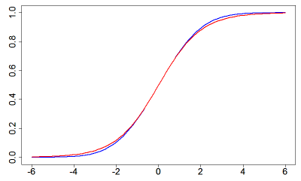

おまけ
なんで標準正規分布の累積分布関数を使わないの？
$x$ 以下の値をとる確率を返す関数 $p\left(x\right)$
$$p\left(x\right)=\int_{−∞}^{x}{\frac{1}{\sqrt{2π}σ}exp⁡\left(−\frac{t^{2}}{2σ^{2}}\right)dt}$$
実は存在する (プロビット回帰)
しかし、あまり使わない
赤: 標準シグモイド関数
青: 累積分布関数
積分が入った関数を対数とって微分して 勾配を求めるなんてやりたくないし、 シグモイド関数で十分近似できる

